Slide 1



ИНТЕРАКТИВНЫЙ
УЖИН

Slide 2
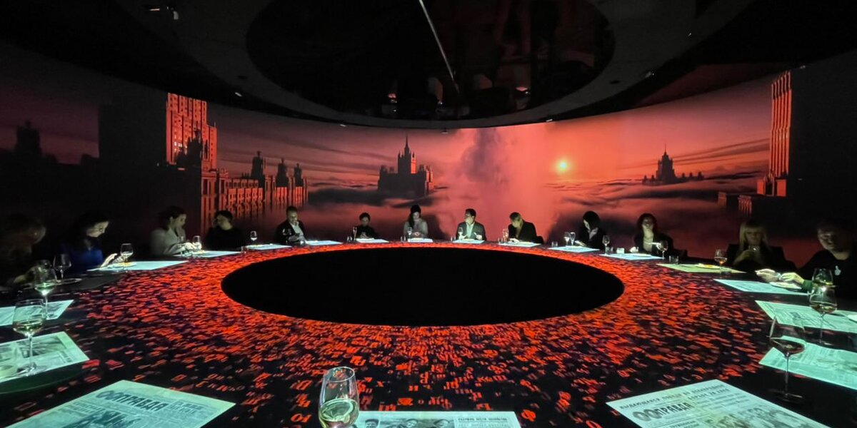

АКТУАЛЬНОСТЬ ПРОЕКТА
Интерактивный ужин — это новый формат развлечений, сочетающий элементы шоу и погружение в необычную историю. Он предназначен для психологической настройки бизнес-партнёров на продуктивный контакт, укрепления деловых связей и демонстрации бизнес-возможностей через творчество.

Slide 3
ПРОБЛЕМА
Клиента уже не удивляют рестораны, кафе и т. д.
Неумение ориентироваться в пространстве и следовать инструкциям ведущего.
Недостаток информации об особенностях мероприятия.
Некомфортная обстановка или отсутствие личного пространства.
Неудачное расположение столика или неудобные стулья.
Плохое освещение или акустика в зале.
Неинтересная или непонятная программа вечера.

Slide 4
РЕШЕНИЕ
Возможность попробовать необычные блюда и напитки.
Способ интересно провести время в компании друзей или семьи.
Возможность познакомиться с новыми вкусами и кулинарными традициями.
Шанс насладиться приятной атмосферой и красивым оформлением стола.
Предварительно ознакомиться с правилами и особенностями мероприятия.
Выбрать место за столиком, учитывая свои предпочтения и потребности.
Заранее изучить меню и сказать о своих предпочтениях, программу.

Slide 5
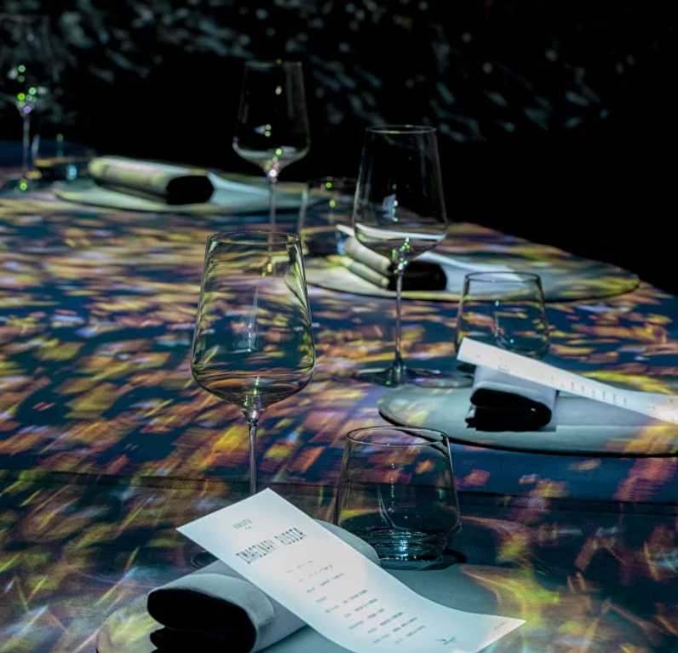
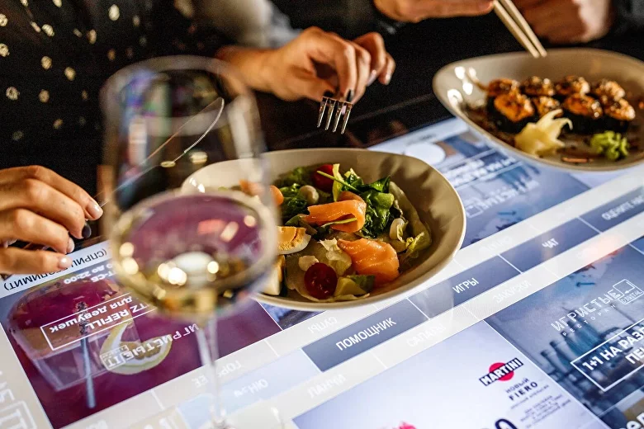
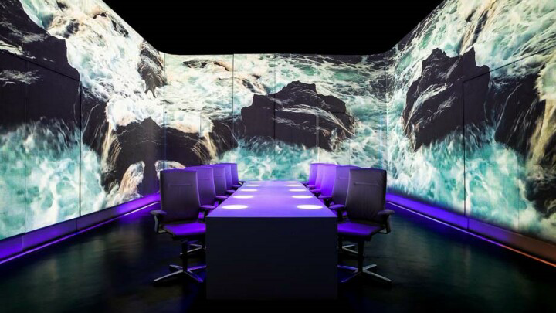
РЫНОК
Ресторан гастротеатр «KRASOTA» в Москве
Открылся в 2020 году
Ресторан «Digital» в Санкт-Петербурге
Открылся в 2022 году
«Ultraviolet» — ресторан в Шанхае, открывшийся в 2012 году и ставший одним из первых современных гастротеатров в мире

Slide 6
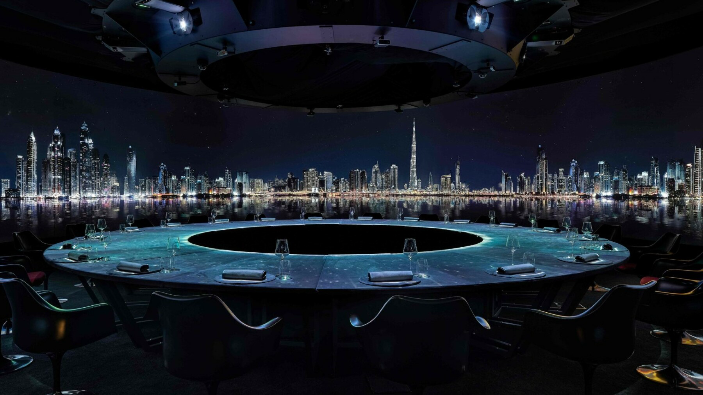
БИЗНЕС-МОДЕЛЬ
Интерактивный стол работает на основе сочетания различных технологий и компонентов, которые позволяют ему взаимодействовать с пользователями. Вот основные аспекты его работы:
1. Сенсорные технологии
2. Процессор и программное
обеспечение
3. Мультимедиа
4. Связь с интернетом
5. Дизайн интерфейса

Slide 7
Бизнес-модель проекта
Ключевые партнёры:
Отель
Вид деятельности:
Услуга питания с шоу программой
Ценностное предложение:
необычное приготовление и подача блюд, а также использование современного оборудования, в виде интерактивного стола
Взаимоотношение
с клиентами:
Клиентоцентричность
Потребительские сегменты:
B2C:
Семьи, друзья, люди, приехавшие на отдых
В2В:
Сотрудничество с физ. и юр. лицами
Ресурсы:
Материальные
Персонал (повара, дизайнеры, IT-специалисты)
Каналы сбыта:
Сайт заведения
Сайт отеля
Реклама в Я. Директе, Vk, telegram.
Структуры издержек:
Себестоимость продукции
Реклама
Покупка мебели, интерактивного стола
Зарплата сотрудникам
Потоки доходов:
Продажи билетов на представление
Бизнес.Поколение

Slide 8
РЕЗУЛЬТАТЫ ОПРОСА
Чтобы узнать мнение отдыхающих о предлагаемой услуге, был проведен опрос в Google Form (https://forms.gle/reAqh2s35rDbk3Af8)

Slide 9
РЕЗУЛЬТАТЫ ОПРОСА
Чтобы узнать мнение отдыхающих о предлагаемой услуге, был проведен опрос в Google Form (https://forms.gle/reAqh2s35rDbk3Af8)

Slide 10
РЕЗУЛЬТАТЫ ОПРОСА
Чтобы узнать мнение отдыхающих о предлагаемой услуге, был проведен опрос в Google Form (https://forms.gle/reAqh2s35rDbk3Af8)

Slide 11
РЕЗУЛЬТАТЫ ОПРОСА
Чтобы узнать мнение отдыхающих о предлагаемой услуге, был проведен опрос в Google Form (https://forms.gle/reAqh2s35rDbk3Af8)

Slide 12
РЕЗУЛЬТАТЫ ОПРОСА
Чтобы узнать мнение отдыхающих о предлагаемой услуге, был проведен опрос в Google Form (https://forms.gle/reAqh2s35rDbk3Af8)

Slide 13
РЕЗУЛЬТАТЫ ОПРОСА
Чтобы узнать мнение отдыхающих о предлагаемой услуге, был проведен опрос в Google Form (https://forms.gle/reAqh2s35rDbk3Af8)

Slide 14

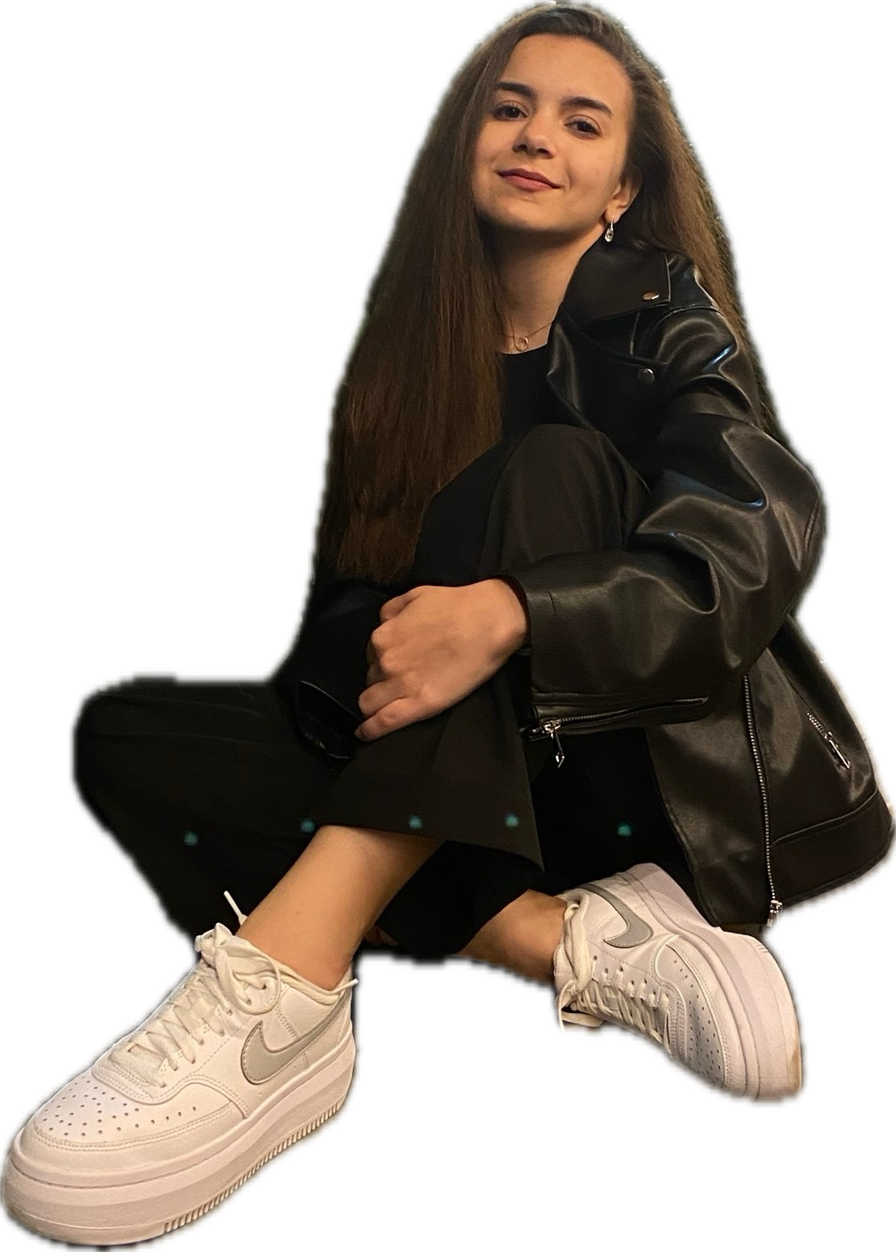

КОМАНДА
Крылова Эвелина Феликсовна
Unti ID: U1000098
Leader ID: 3385389
  Телефон: 8 938 419 11 58
Почта: evelinakrilovaa@gmail.com
Медведева Милана Робертовна
Unti ID: U1739732
Leader ID: 5006008
  Телефон: 8 989 755 55 57
Почта: milana.m55555@gmail.com
Языджян Диана Арамовна
Unti ID: U1740070
Leader ID: 3386144 Телефон: 8 988 284 35 65
Почта: diana.1@ro.ru

Slide 15
ПЛАНЫ РАЗВИТИЯ
Подготовить макет, визуальный ряд коробочного решения для интерактивного ужина.
Подготовка ресторана, установка интерактивных столов, разработка меню и шоу программы, обучение сотрудников ресторана.
Контроль готовности проекта и начало работы ресторана.

Slide 16






СПАСИБО!
КОНТАКТЫ
8 938 419 11 58 (Эвелина)
Email: evelinakrilovaa@gmail.com

